Slide 1
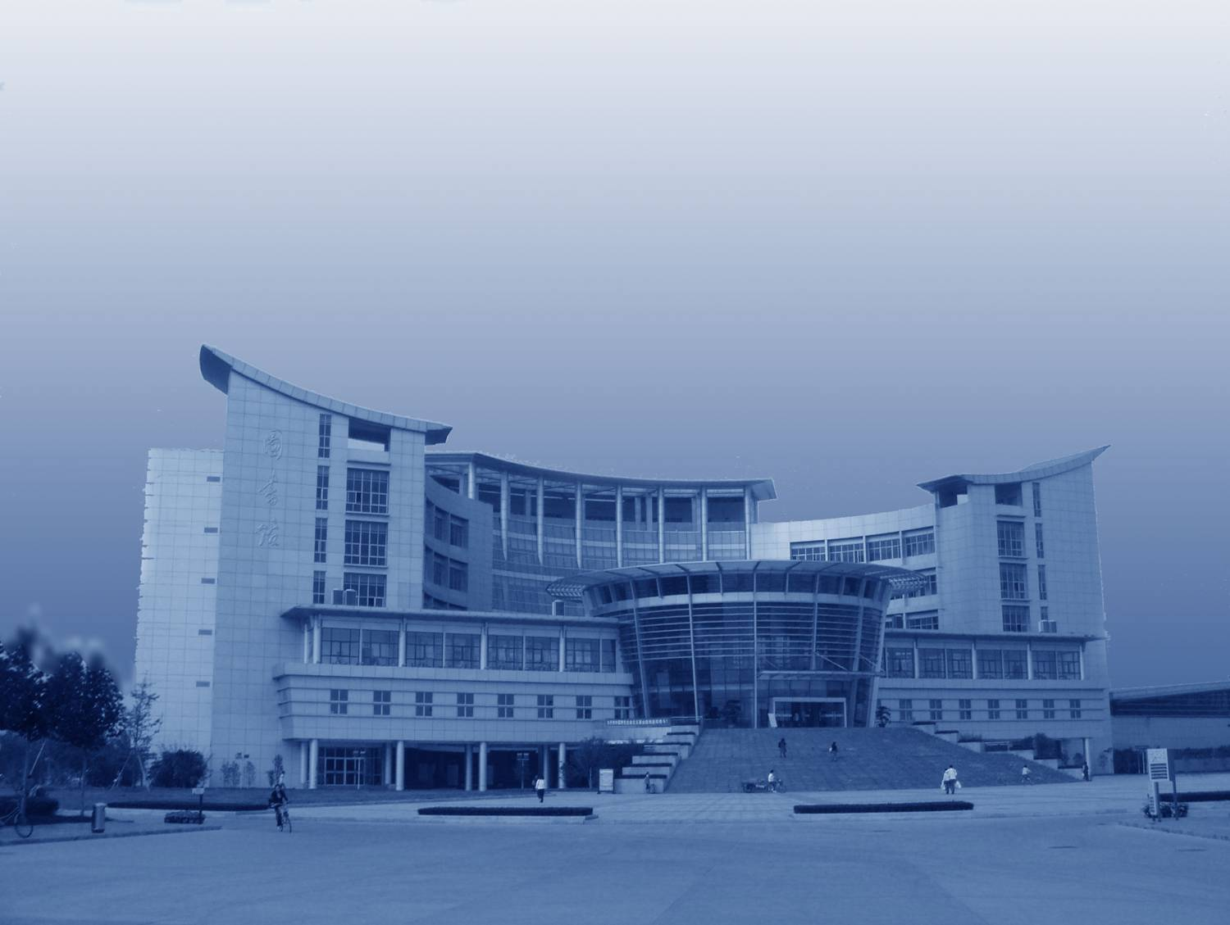
第四章 转动参照系

Slide 2

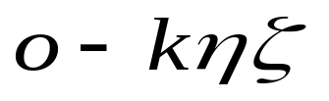




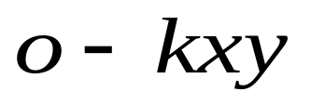

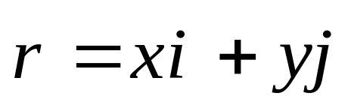




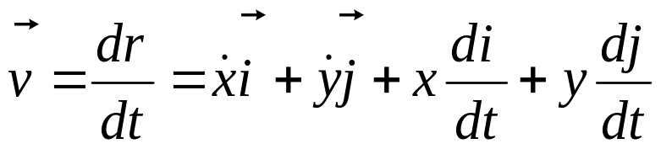
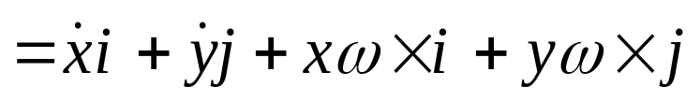
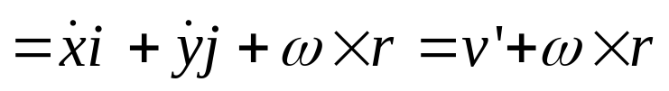
§4.1 平面转动参照系
一 平面转动参照系
静系S：
动系S’：
位矢
二 P点的绝对速度

Slide 3
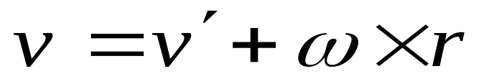


速度
相对速度
牵连速度
提问：为什么这里的速度表达式与第三章中定点（或定轴）转动的速度表达式： 比较多了 ？
答：因为在刚体中，组成刚体的各个质点，都只随着刚体一起转动，它们与整个刚体并无所谓相对运动。

Slide 4
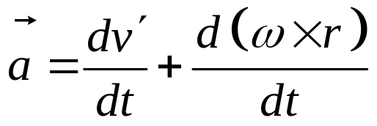
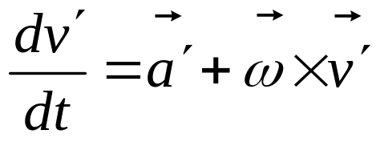
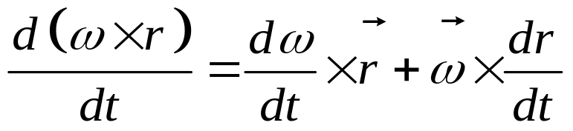
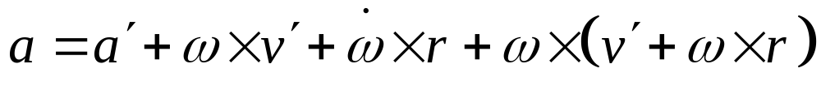
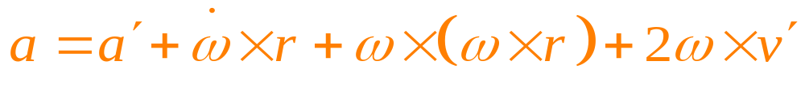
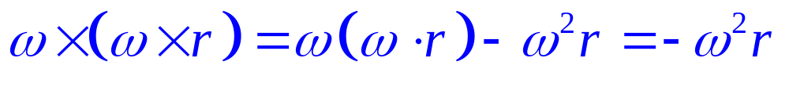
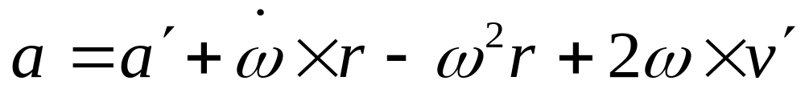
三 P点的绝对加速度
其中
其中
加速度

Slide 5







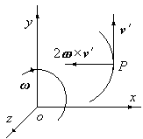

1） 为质点P对转动参照系的加速度分量，它的合成：
———相对加速度
2） 是由于平板作变角速度转动所引起的切向加速度，如平板以匀角速度转动，则此项加速度为零。
3） 沿矢径指向o点，它是由于平板以角速度 转动所引起的向心加速度。
2),3)两项加速度都是由于平板转动所引起的，所以为牵连加速度。
4） 其方向则垂直于 与 所决定的平面，在平面问题中， 恒沿k方向，故 为位于x、y平面内的矢量，方向由右手螺旋法则决定，这个加速度叫科里奥利加速度，简称科氏加速度。

Slide 6



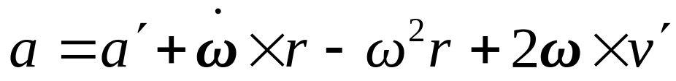
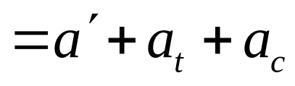

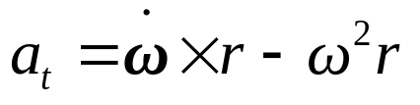
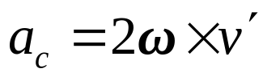
科氏加速度是由于在S系中的观察者看来，牵连运动即 ，可使相对速度 发生变化，而相对运动（即 ）又同时使牵连速度 中的 发生改变，即科氏加速度是由牵连运动与相对运动相互影响所产生的。如果 与 两者中有一个为零，则此项加速度为零
——相对加速度
——牵连加速度
——科里奥利加速度
注意：科氏加速度必须是质点相对运动和牵连运动同时存在才能产生。

Slide 7
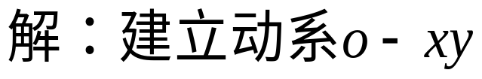
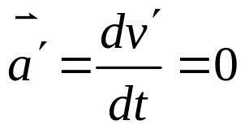
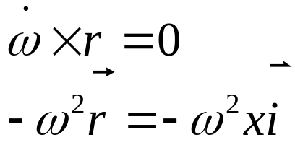
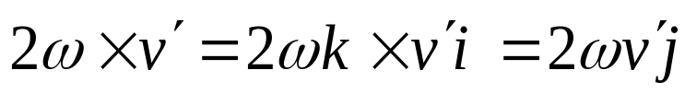
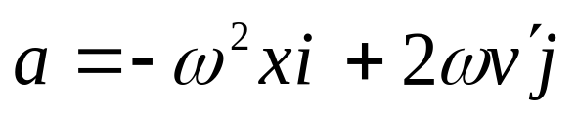
x
ω
v’
a_{c}
y

Slide 8






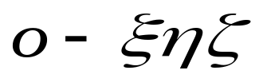







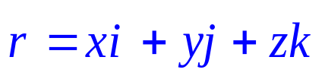
§4.2 空间转动参考系
一、定点转动
绕过定点O的瞬轴转动的刚体构架构成空间转动参照系。
静系S：
动系S’： 固连与刚体框架上
质点P在刚体上运动：

Slide 9
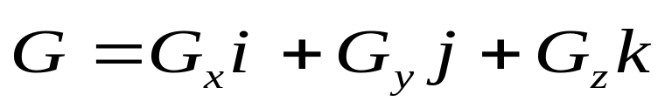

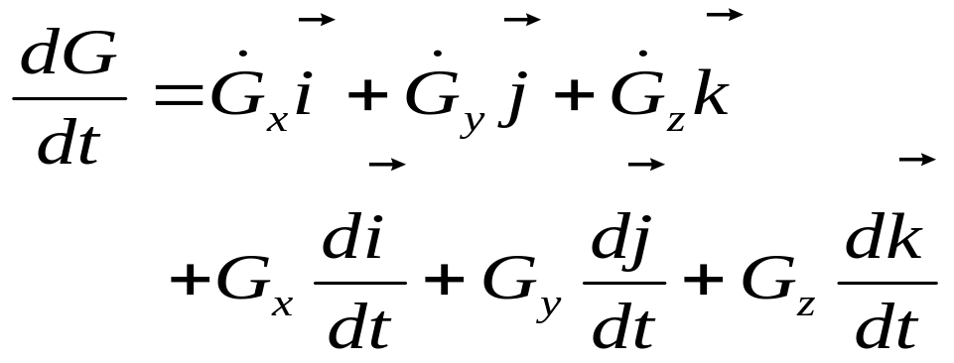
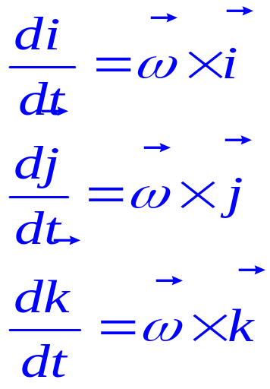
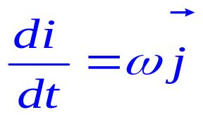
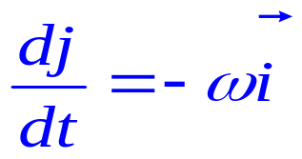
二、任一矢量

Slide 10
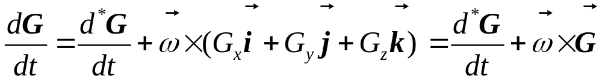
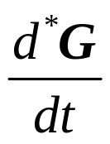
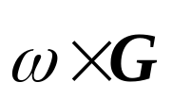
——相对（地方）变化率，G相对于转动参照系的变化。
——牵连变化率，转动参照系绕着O点以角速度 转动 并带动G一起转动而引起的变化。
故在转动参照系中，一个矢量G的绝对变化率，等于相对变化率和牵连变化率的矢量和。

Slide 11
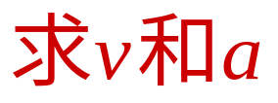
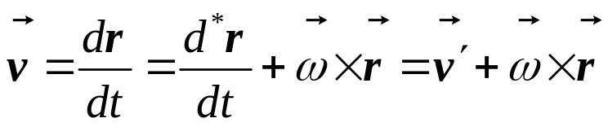
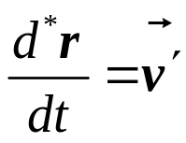


三
——相对速度，是质点P相对于 系的速度。
——牵连速度 ，是由于 系转动带动 r 一起转动而
引起的速度。
故在转动参照系中，质点的绝对速度等于相对速度和牵连速度的矢量和。

Slide 12
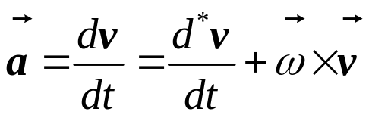

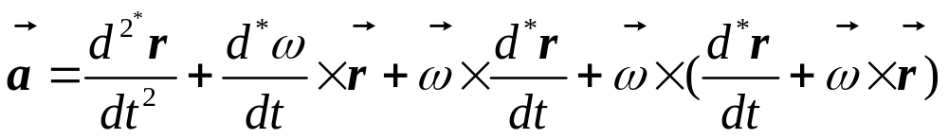
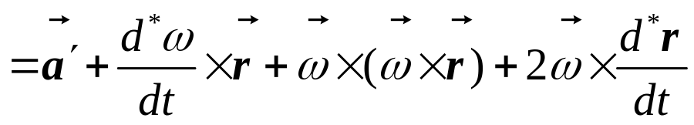
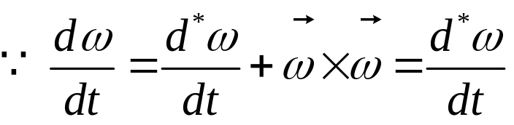
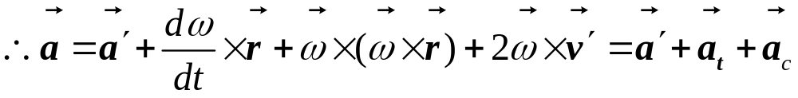
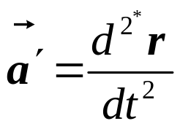
求质点P对S系的绝对加速度
将 的表达式代入上式得：
——相对加速度，是质点P相对 系的加速度。

Slide 13
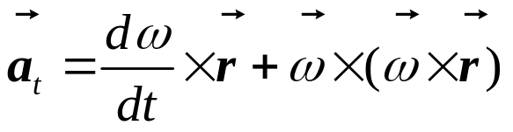
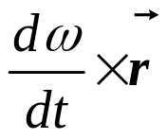



——牵连加速度
—— 由 的大小发生改变所产生的，如参照系 以 恒定角速度转动，则此项为零；
——是由于 系以角速度 转动所产生的。
——科里奥利加速度
是由于质点P对转动的 系有一相对速度，从而 与 相互影响所产生的，若两者平行或有一为零，此项加速度为零。
对转动参照系来讲，绝对加速度等于相对加速度、牵连加速度与科里奥利加速度三者的矢量和。
注意：绝对速度与绝对加速度都是从静止参照系来观测一个在转动参照系中质点P的速度与加速度的，如果从转动参照系中来看，只能看到相对速度与相对加速度。

Slide 14
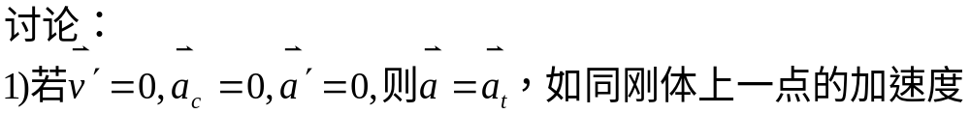
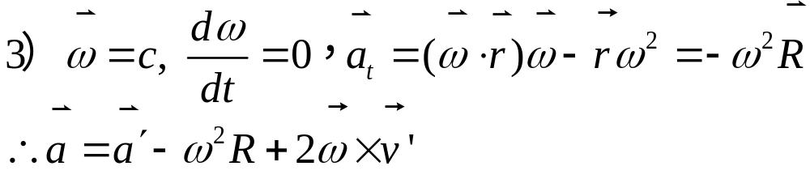




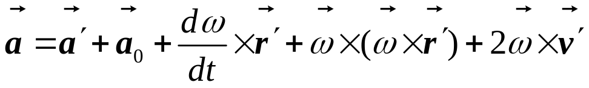

ω
R
M
P
r
θ
四、一般参照系：既平动又转动
o
对于更一般的情况，即 系的原点 不与S系的原点o重合，且 相对o的速度为 ，加速度为 ，则：
式中 为质点相对 的位矢。

Slide 15

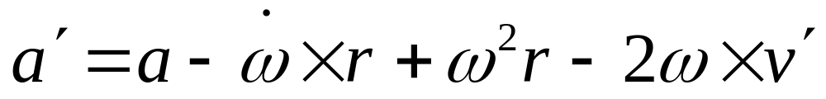









§4.3 非惯性系动力学(二)
  一 平面转动参照系
绝对加速度
相对加速度：
匀速转动， 为零
其中
惯性离心力：
惯性离心力
科里奥利力：
科里奥利力

Slide 16
例1 在倾角为θ 的圆锥体的侧面放一质量为m 的小物体，圆锥体以角速度ω绕竖直轴匀速转动。轴与物体间的距离为R，为了使物体能在锥体该处保持静止不动，物体与锥面间的静摩擦系数至少为多少？
θ
R
ω

Slide 17




解：
N
f
y
x
R
mg
对给定的ω、R 和θ，μ不能小于此值，否则最大静摩擦力不足以维持m在斜面上不动。

Slide 18














例2 在一光滑水平直管中，有一质量为m的小球，此管以恒定
角速度ω绕通过管子一端的竖直轴转动。如果起始时，球距转
动轴的距离为a，球相对于管子的速度为零，求小球沿管的运
动规律及管对小球的约束反作用力。
解 先用非惯性参照系
小球运动微分方程

Slide 19







改用惯性参照系，选极坐标系
运动微分方程
比较
如用柱坐标，可求出z方向的反作用力。

Slide 20






















例 3 小环沿转动大环的运动
质量为 的小环套在半径为 的光滑的大环上,大环在水平面内以匀角速 绕一固定点转动。试分析小环在大环上运动时的切向加速度和在水平面内所受的约束力。
解：设大环绕固定点 在水平面沿逆时针转动，小环绕大环转动。取大环为参考系，小环共受三个水平力，受力分析如图所示。
约束力：
离心惯性力：
科里奥利力：
其中

Slide 21




小环的动力学方程为：
切向
（1）
法向
（2）
由以上两式解得
负号表示大环对小环的约束力沿半径指向环心。

Slide 22







  复习
静系S：
动系S’： 固连与刚体框架上
——相对加速度
——牵连加速度
切向加速度
轴向加速度
——科里奥利加速度

Slide 23



吸引力约为35万亿亿牛顿
地球公转角速度
地球自转角速度：
产生一些可观察的现象

Slide 24

河流对河岸的冲刷

Slide 25

双轨单行铁路的磨损

Slide 26


对热带气旋的影响
北半球
南半球

Slide 27





  一 转动参考系中动力学方程

Slide 28


  二 惯性力
切向惯性力：
其中
惯性离心力：
科里奥利力：

Slide 29

















  1、惯性离心力
（重力与纬度的关系）
匀角速度转动
相对地球静止
?
ω
测量得到的重力加速度值
理论计算重力加速度值
≠

Slide 30




  2、科里奥利力
科氏力对水平运动的影响
N
ω
ω
ω
ω
V’
f_{c}
f_{c}
V’
V’
f_{c}
思考：赤道？
S
北半球科里奥利力的方向总指向运动方向的右方
南半球科里奥利力的方向总指向运动方向的左方

Slide 31

1）轨道磨损和河岸冲刷
在北半球，科里奥利力总指向运动的右侧，这种作用使得
北半球河流右岸的冲刷甚于左岸，双轨单行铁路右轨的磨损大于左轨。在南半球情况?

Slide 32

















N
ω
z
y
P
o
x
S
N
λ
z
λ
λ
x
正视图
S

Slide 33












2）贸易风
东
由于极地和赤道之间的对流，彼此交易，产生南北方向的贸易风。
南
东北贸易风
东南贸易风
科里奥利力 的影响，使之偏转.
地面附近：
在北半球产生东北贸易风（sinλ>0，自北向南的气流偏西）
在南半球产生东南贸易风（sinλ<0，自南向北的气流也偏西）

Slide 34



科氏力对质点竖直运动的影响
（落体偏东问题）

Slide 35

（落体偏东问题）
略去ω²项，可得

Slide 36





（落体偏东问题）
轨道方程
落地时

Slide 37
  总结
  转动参考系中动力学方程
  惯性力
  1、惯性离心力
纬度越低，重力越小
  2、科里奥利力
水平运动的影响：北半球右偏；南半球左偏。
竖直运动的影响：落体偏东。

Slide 38





P₁₉₉ 4.12一质点如以初速 在纬度为 的地方竖直向上射出，达到 高后，复落至地面，假定空气阻力忽略不计，试求落至地面时的偏差。

